Slide 1
Сайт для отслеживания спутников в реальном времени «Orbitalik»
Шматов Илья
Семенов Владислав
2024 г.

Slide 2
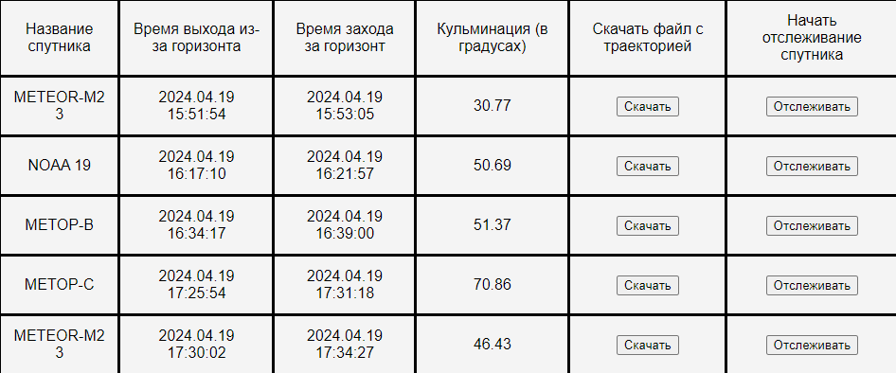
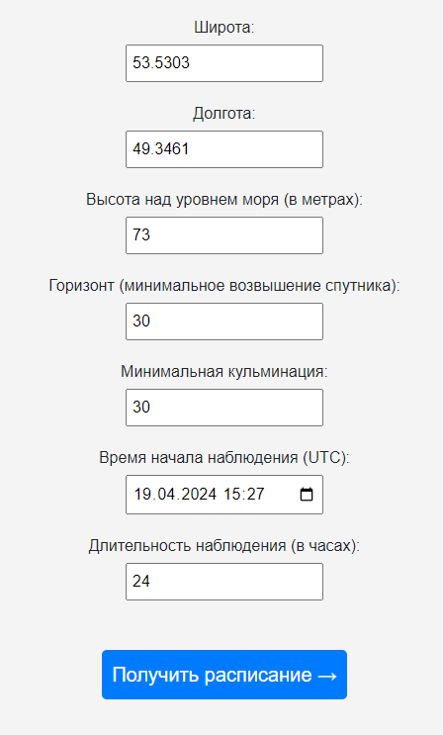
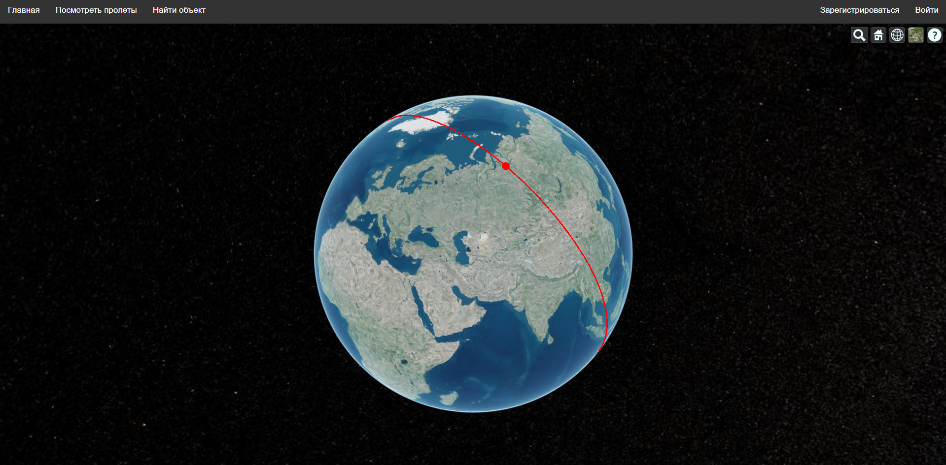
Как это работает?
2. Выберите спутник
3. Наслаждайтесь!
1. Введите ваши координаты

Slide 3
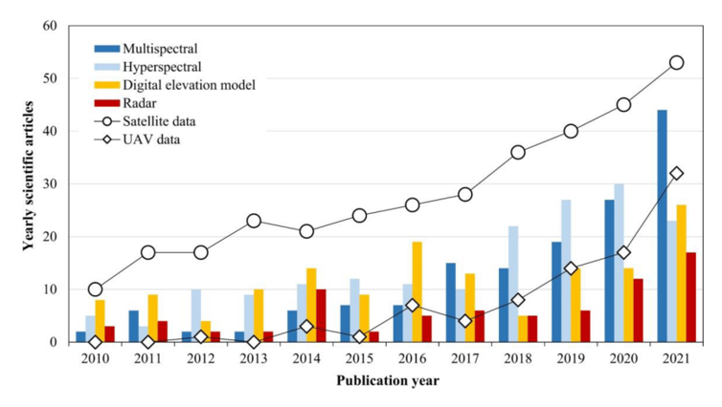
Кому это нужно?
35986
Действующих радиолюбительских позывных зарегистрированы в России на 24 февраля 2021 года
613
Действующих учебных мест со специальностью «Геодезия и дистанционное зондирование Земли» в Российских вузах на 2023 год

Slide 4
Какие функции предлагает наш сайт?
Отслеживание пролетающих спутников в определенной точке Земли
Отслеживание конкретного спутника в любой период времени
Определение координат по ip-адресу
Возможность просмотра координат спутника относительно наблюдателя (азимут, элевация, кульминация)
Поиск необходимого спутника по названию
Возможность просмотра ожидаемой траектории спутника
Возможность просмотра траектории спутника на карте
Возможность скачивания текстового файла с подробной траекторией спутника
Удобное api для сторонних разработчиков

Slide 5
Как работает API?
/api/coords?sat=<название спутника>&time=<интересующее время, UTC (опционально)>
Получить местоположение указанного спутника в указанное время, либо в данный момент.
/api/passes?lat=<широта>&lon=<долгота>&alt=<высота над уровнем моря> &time=<время наблюдения>&duration=<продолжительность наблюдения, в часах>
Получить пролеты за указанный промежуток времени.
/api/trajectory?sat=<название спутника>&lat=<широта>&lon=<долгота>&alt=<высота над уровнем моря>&time=<интересующее время, UTC (опционально)>
Получить траекторию пролета спутника относительно наблюдателя (азимут, элевация)

Slide 6
Спасибо за внимание!

